Slide 1
程式設計實驗(二)
日期：2022/08/01

Slide 2
Laboratory 5
請將程式碼 放入名稱為I1B68_20220801_C_Lab05 的資料夾，上傳網路大學
1. 程式碼當中需加上 班級號碼、姓名 與 註解
(註解盡可能的加以說明)
2. 為求成績公平性，嚴禁將程式碼複製給他人抄襲，
一經發現兩人皆零分；

Slide 3
Laboratory 5
Lab 5-1: (20%) (程式碼檔名命名為 Lab 5-1.C)
試寫一程式，可從字串中找出所有大寫的字母並組成一字串。
程式執行 範例 1
請輸入字串：How Are You
大寫字串：HAY
程式執行 範例 2
請輸入字串：aN Apple a day kEeps tHe doctor aWaY
大寫字串：NAEHWY

Slide 4
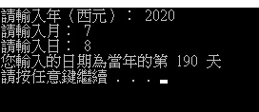
Laboratory 5
Lab 5-2: (20%) (程式碼檔名命名為 Lab 5-2.C )
寫一程式將輸入的日期轉成一年中的日子 (1到366)。 例如，
1月1日是1994年的第一天；12月31日是1993年的365天；12
月31日是1996年的第366天，因為1996年是閏年。判斷閏年
的方式是可被4整除，但可被100整除者須再被400整除。程
式要以整數型態讀取月 、日和年。用函式leap來判斷是否為
閏年，是就回傳1，否就回傳0。
閏年的規則為(西元年份)：
逢4的倍數閏， 例如：西元1992、1996年等，為4的倍數，故為閏年。
逢100的倍數不閏， 例如：西元1700、1800、1900年，為100的倍數，當年不閏年。
逢400的倍數閏， 例如：西元1600、2000、2400年，為400的倍數，為閏年。

Slide 5
Laboratory 5
Lab 5-3: (20%) (程式碼檔名命名為 Lab 5-3.C)
電力公司的用電費率如下：
第一個300 kwh，每千瓦小時(kwh) 9分錢
第二個300 kwh (至600 kwh)，每kwh 8分錢
再來的400 kwh (至1000 kwh)，每kwh 6分錢
在1000 kwh以上，每kwh 5分錢
1. 你的程式須讀取數個顧客的編號與用電量。
2. 寫一函式計算單一顧客的用電費用。
3. 寫一函式列印出單一顧客的編號、用電量(kwh)、費用。
4. 寫一個主函式來呼叫(2)與(3)所定義的函式。
5. 最後，程式亦須列印顧客的個數、總用電量及總費用。
(須依題目要求完成函式功能，才計分)

Slide 6
Laboratory 5
消費者編號 | 用電量(千瓦小時) | 費用
123 | 725 | 300×9＋300×8＋125×6＝5850
205 | 115 | 115×9＝1035
464 | 600 | 300×9＋300×8＝5100
596 | 327 | 2916
601 | 915 | 6990
613 | 1011 | 300×9＋300×8＋400×6＋11×5＝7555
722 | 47 | 423

Slide 7
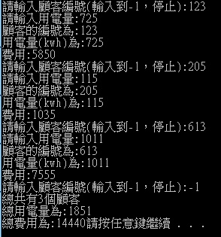
Laboratory 5

Slide 8
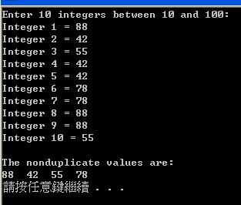
Laboratory 5
Lab 5-4: (20%) (程式碼檔名命名為 Lab 5-4.C)
使用一個一維陣列來解決以下問題。讀進10個10~100(包含) 的整數。當每個數讀進來時，如果之前沒有輸入過這個數，便將其放入陣列中。最後，讀完10個數後，將不重複的數印出。

Slide 9
Laboratory 5
Lab 5-5: (20%) (程式碼檔名命名為 Lab 5-5.C
(航空訂位系統)
某家小型的航空公司新買了一部電腦，來負責新的自動訂位系統。總經理要求你寫一個程式為唯一一架飛機的每一個班次安排座位(容量: 10個座位)。
你的程式應顯示出下列選單以供選擇:
「訂購頭等艙請輸入 1 ，訂購經濟艙請輸入 2 : 」
如果鍵入1，你的程式應為他安排頭等艙的座位(座位1-5) 。如果鍵入2，你的程式應為他安排經濟艙的座位(座位 6-10) 。然後你的程式應印出旅客的座位號碼，以及位於頭等艙或是經濟艙。(隨機分配座位)

Slide 10
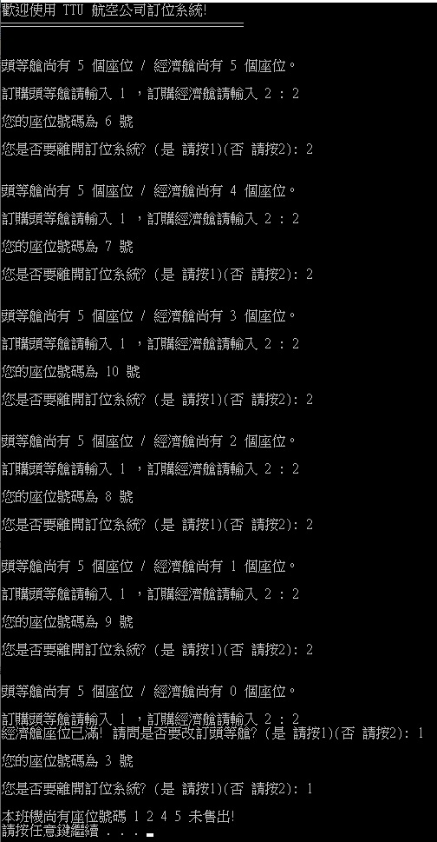
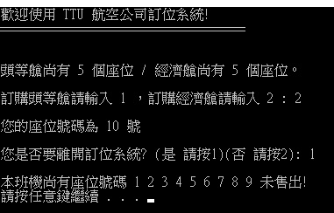
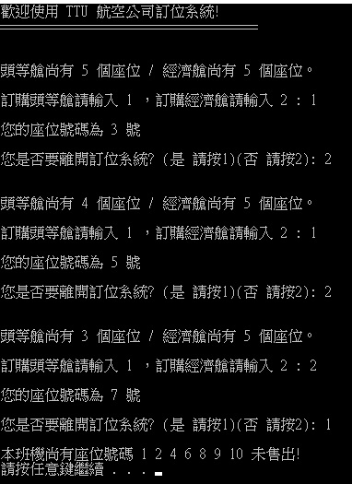
Laboratory 12
plane[0]=0
plane[1]=0 index 0 ~ 9，各別表示座位號碼 1 -10
plane[2]=0 0表示座位尚未被分配，1表示座位已被劃位。
plane[3]=0
plane[4]=0
plane[5]=0
plane[6]=0
plane[7]=0
plane[8]=0
plane[9]=0

Slide 11
Laboratory 5
請使用一個一維陣列來表示飛機的座位表 (ex: plane[10] )。開始時將這個陣列所有元素的初始值設定為零，表示所有座位都是空的。每劃一個機位後，便將相對應的陣列元素設定為1，表示這個座位已訂走。
(請使用亂數相關函式 srand(time(NULL)) 與 rand() 隨機決定座位)
當然，你的程式不能允許重複劃位。當頭等艙滿時，應詢問旅客是否可改劃經濟艙(反之亦然)。如果回答是的話，便將他劃一個位子。
否則，即印出訊息「本班機座位皆已售完，祝您旅途愉快! 」

Slide 12
Laboratory 5
程式功能要求：
1. 顯示頭等艙和經濟艙各別剩餘座位數。
2. 顯示出下列選單以供選擇:
「訂購頭等艙請輸入 1 ，訂購經濟艙請輸入 2 : 」
3. 隨機分配座位 ( 頭等艙隨機分配1-5號，經濟艙隨機分配6-10號 )。
4. 當頭等艙滿時，應詢問旅客是否可改劃經濟艙(反之亦然)
5. 可隨時離開訂位系統 ( 包含客滿 )。
6. 離開時顯示空座位號碼。

